Slide 1
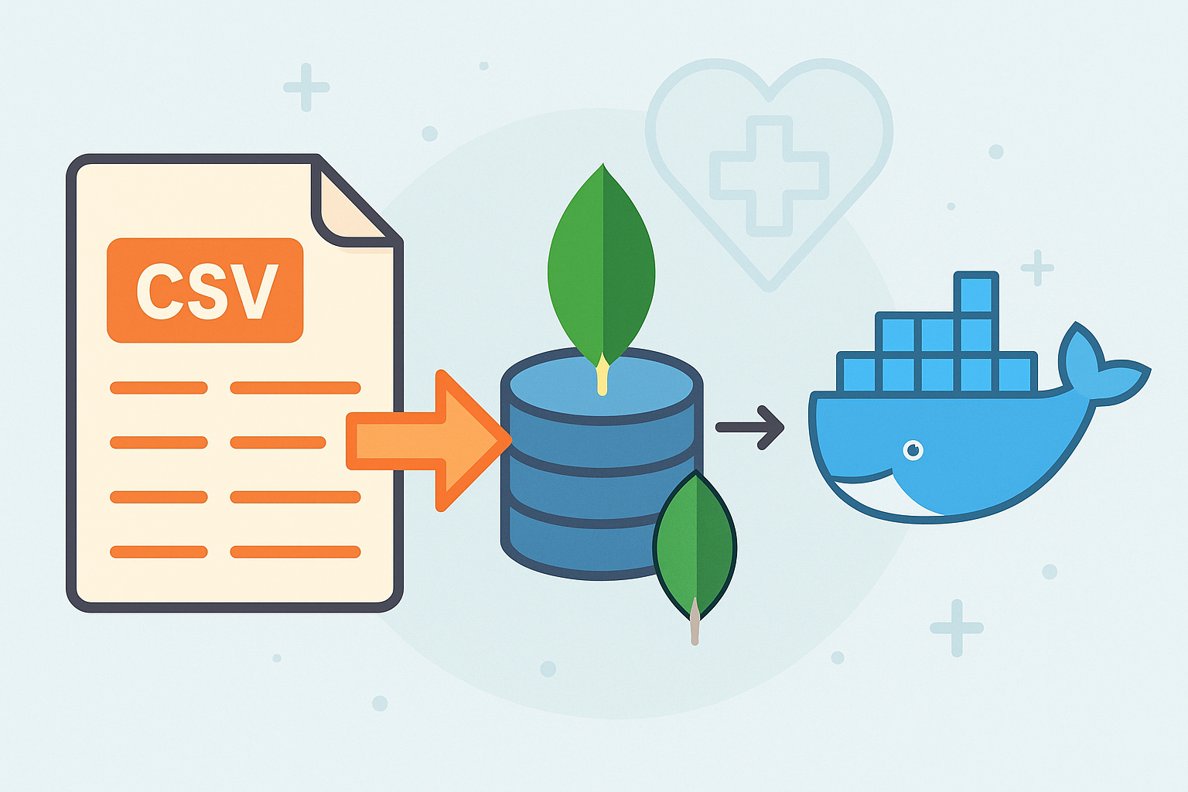
Migration de Données Médicales vers MongoDB et AWS
Projet de pipeline de données modulaire, sécurisé et conteunrisé

Slide 2
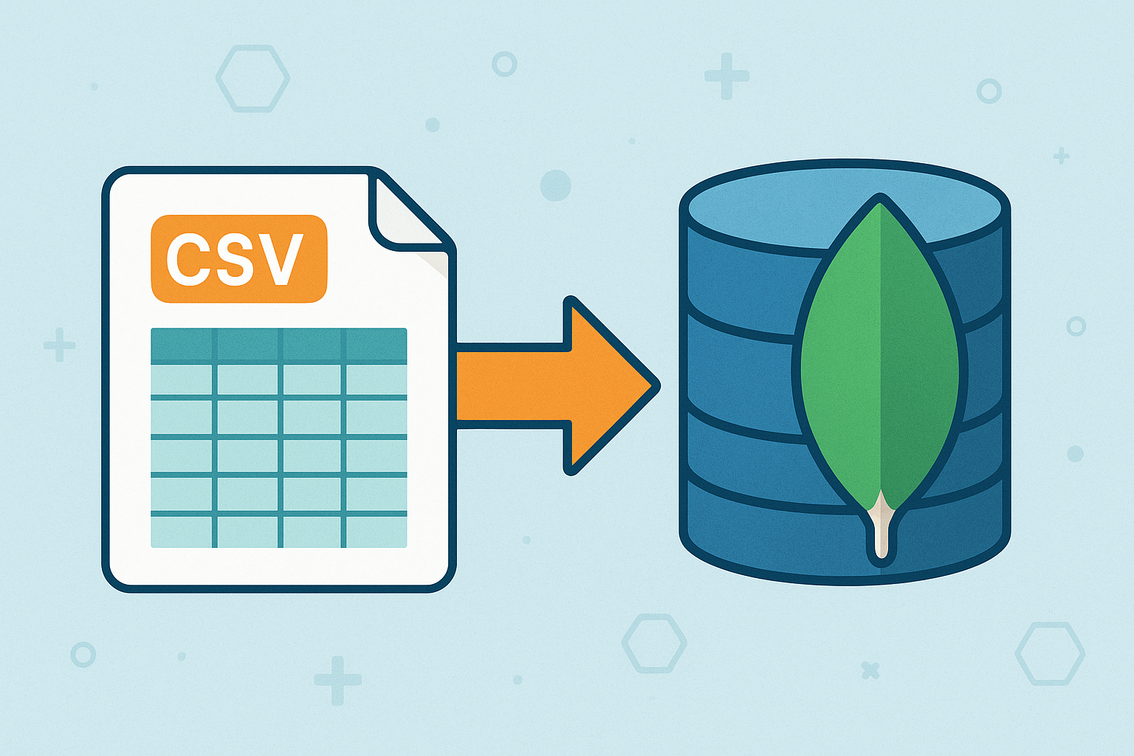
Contexte
Le client est un organisme de santé souhaitant moderniser son infrastructure de gestion des données médicales.
Il disposait jusqu’ici de fichiers CSV centralisés, stockés localement, sans contrôle d'accès ni traçabilité.
L’objectif est de migrer ces données vers une base MongoDB, de façon sécurisée et modulaire, afin de :
Garantir la confidentialité et la traçabilité des données sensibles
Préparer une architecture évolutive pour l’analyse future (dashboards, IA)
Faciliter le travail des différents profils : administrateur, analyste, data engineer
Ce projet s’inscrit dans une démarche de transformation numérique orientée données.

Slide 3
Objectif du Projet
Le projet vise à construire une pipeline de migration fiable et sécurisée pour des données médicales, en suivant des standards industriels.
Objectifs principaux :
Nettoyer et normaliser les données à partir d’un fichier CSV
Contrôler la qualité et la cohérence des données avant insertion
Migrer les données dans MongoDB via un script Python modulaire
Utiliser Docker pour orchestrer les composants (MongoDB, scripts)
Implémenter une gestion des rôles et des accès (admin, analyste, ingénieur)
Documenter chaque étape pour assurer maintenabilité et reproductibilité
Ce projet sert de preuve de concept pour une migration progressive vers une architecture orientée services, compatible cloud.

Slide 4
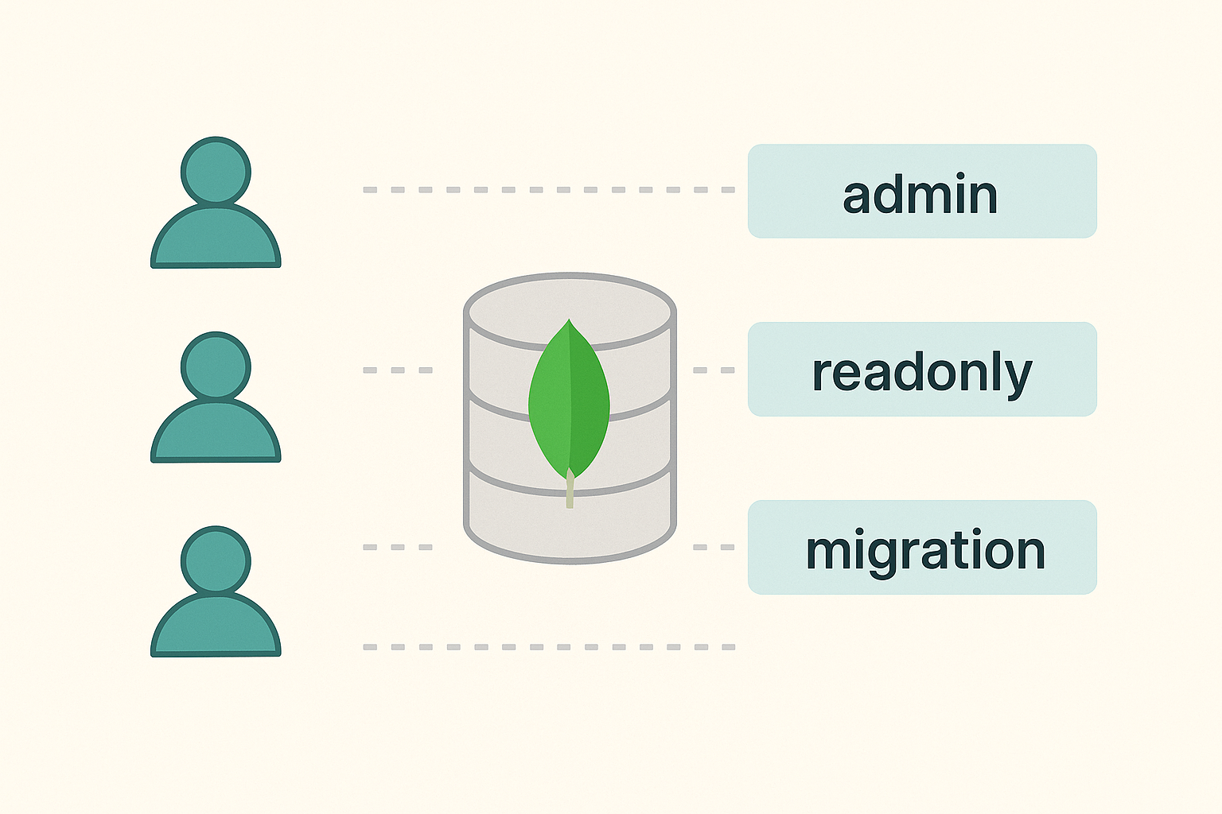
Enjeux du projet
Les données médicales sont particulièrement sensibles et doivent être traitées avec rigueur.
1. Conformité réglementaire :
Respect du RGPD (données personnelles de santé)
Nécessité de journaliser les accès et actions
Confidentialité par design (accès limité selon les rôles)
2. Sécurité des accès :
Authentification par rôle (admin, analyste, ingénieur)
Isolation des privilèges pour éviter toute compromission
Chiffrement des URI de connexion via fichier .env non exposé
3. Scalabilité technique :
Utilisation de MongoDB pour son extensibilité horizontale
Conteneurisation avec Docker pour une meilleure portabilité
Pipeline modulaire pouvant évoluer vers une architecture cloud

Slide 5
Architecture globale du projet
Le projet repose sur une architecture conteneurisée visant la portabilité, la modularité et la sécurité.
1. Pipeline de traitement des données :
Chargement du fichier CSV source
Nettoyage et transformation via cleaning.py
Insertion dans MongoDB via migration.py
Suivi et validation avec des logs et tests de connexion
2. Orchestration avec Docker Compose :
Conteneur MongoDB avec rôles et configuration personnalisée
Script d’attente wait-for-mongo.sh pour garantir l’ordre d’exécution
Scripts Python exécutés dans un environnement Dockerisé
3. Accès structuré et sécurisé :
.env contenant les URI de connexion selon les rôles
Base healthcare_db, collection patients

Slide 6
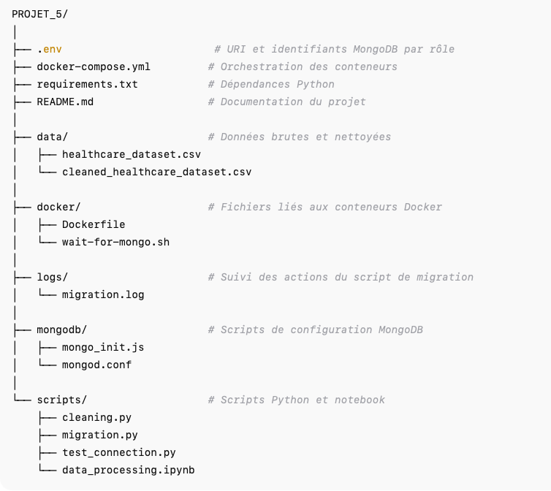
Structure du projet
L’organisation du projet suit une arborescence claire pour assurer modularité, lisibilité et maintenabilité.
Arborescence :
Fonctions principales :
cleaning.py : nettoyage et normalisation des données
migration.py : insertion sécurisée dans MongoDB
test_connection.py : vérification de la connectivité
mongo_init.js : création des rôles et utilisateurs
wait-for-mongo.sh : assure l’ordre d’exécution dans Docker

Slide 7
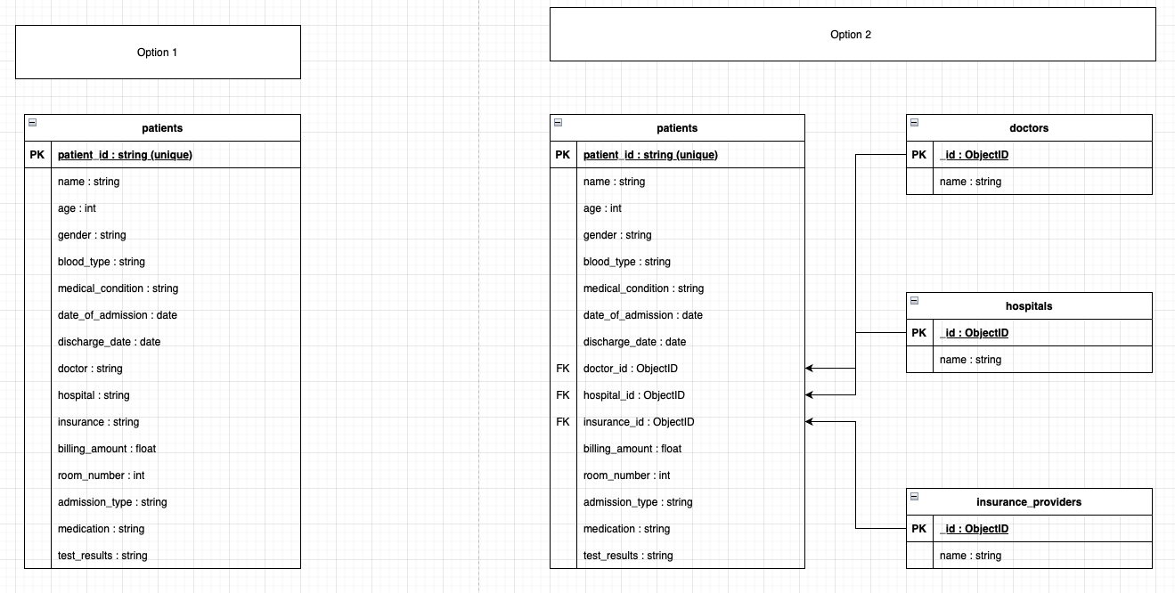
Modelisation
Option 1
Pourquoi ce choix :
Importation simple et rapide
Accès direct aux données sans jointures (Non native dans MongoDB)
Adapté à une migration avec une seule source
Limites :
Duplication d’informations (hôpital, assurance)
Moins adapté à une évolution du modèle
Risques de cohérence si plusieurs entités deviennent dynamiques
Option 2
Pourquoi ce choix (potentiel) :
Structure des données plus propre
Réduction de la redondance
Meilleure évolutivité si les entités deviennent indépendantes
Limites :
Implémentation plus complexe
Requêtes plus lourdes (aggrégations nécessaires)
Moins pertinent pour un prototype simple et rapide

Slide 8
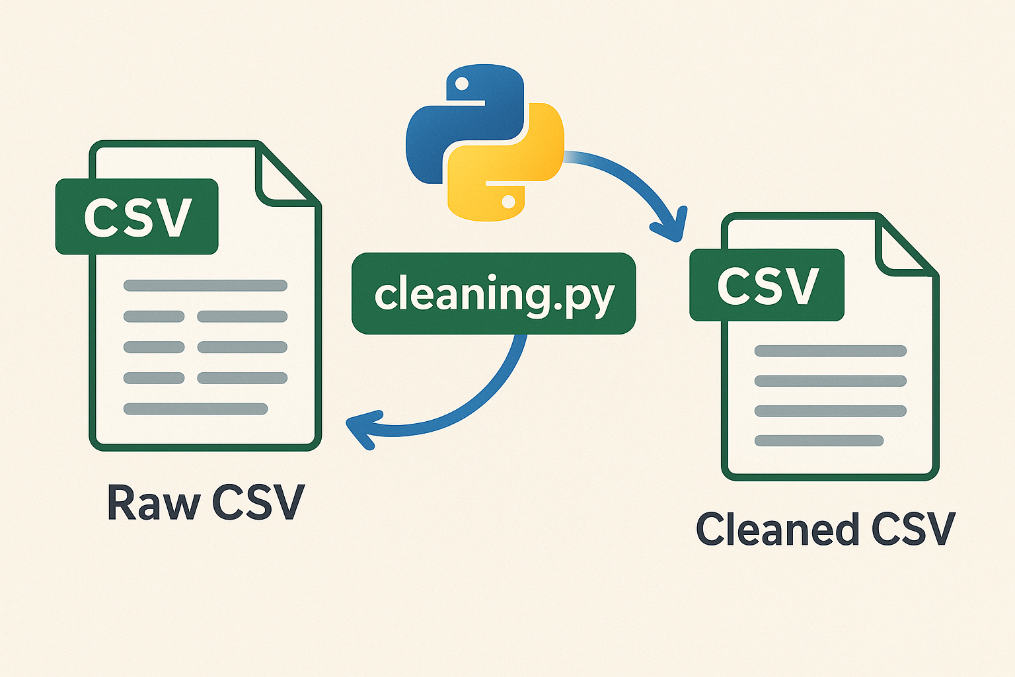
Nettoyage des données
Le script cleaning.py exécute une série de traitements pour transformer les données brutes du fichier CSV en données exploitables pour MongoDB.
Opérations réalisées :
Suppression des lignes contenant des valeurs manquantes
Nettoyage des colonnes vides ou redondantes
Standardisation des noms de colonnes (camelCase)
Conversion des types de données (âge en entier, etc.)
Normalisation des champs texte
Métriques clés :
Lignes initiales : 55 000
Valeurs nulles détectées : 0
Valeurs dupliquées détectées : 5500
Lignes supprimées : 5500
Colonnes inutiles supprimées : 1
Lignes finales prêtes à l’insertion : 50 000

Slide 9
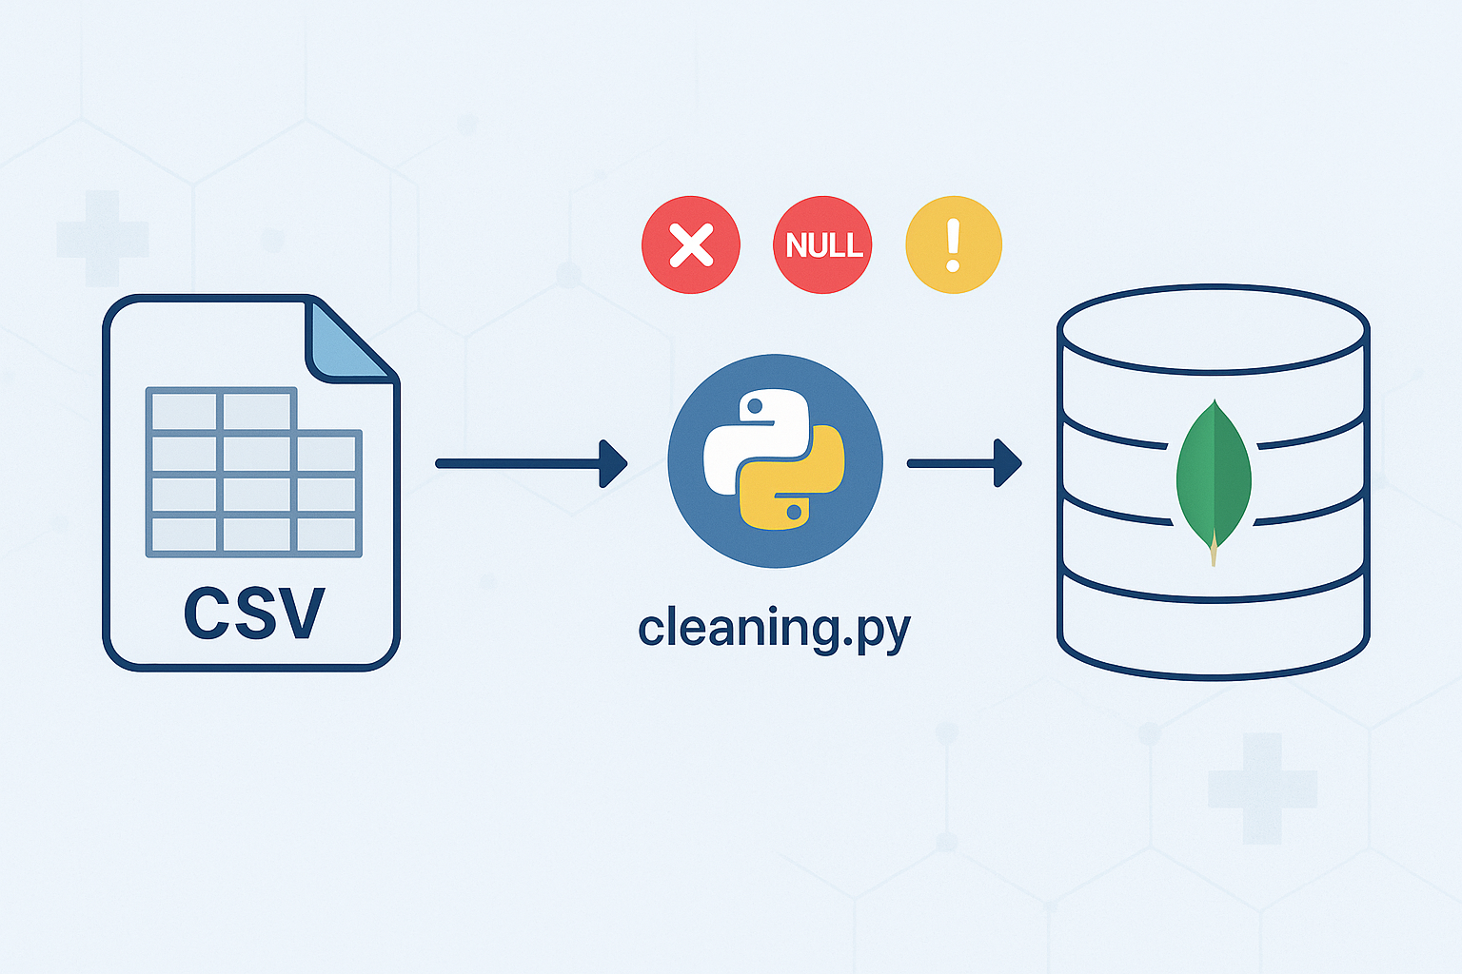
Migration vers MongoDB
Le script migration.py a pour rôle de transférer les données nettoyées vers la base de données MongoDB dans un environnement sécurisé, via les identifiants contenus dans le fichier .env.
Étapes du processus :
Chargement du fichier cleaned_healthcare_dataset.csv
Connexion à MongoDB via l’utilisateur engineer_user
Insertion des documents dans la base healthcare_db, collection patients
Vérification de la réussite et journalisation du processus
Garantie de sécurité :
Aucune donnée sensible n’est stockée en dur
Connexion avec ADMIN_URI depuis .env
MongoDB configuré avec authentification et rôles restreints
Métriques de migration :
Documents insérés : 50 000
Erreurs lors de l’insertion : 0
Temps estimé d'exécution : ~3 secondes
Fichier de log : logs/migration.log

Slide 10
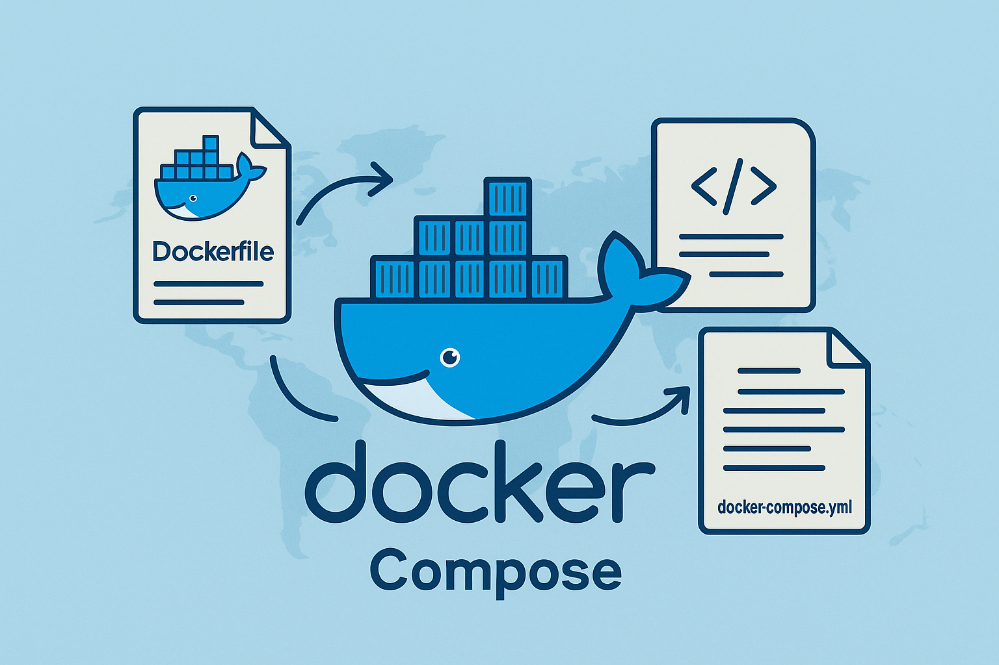
Docker & Docker Compose
Pour garantir un environnement cohérent, reproductible et isolé, le projet s'appuie sur Docker et Docker Compose. Cela permet de lancer facilement tous les composants (MongoDB, scripts Python, réseau, volumes) sans dépendances locales.
Fichiers utilisés :
Dockerfile : Crée une image Python avec tous les packages nécessaires (pymongo, pandas, …) pour exécuter les scripts du projet.
Docker-compose.yml : Lance :
le conteneur MongoDB (mongo)
le conteneur migration Python (mongo_migration_container)
les volumes de données et logs
la configuration du réseau
la synchronisation avec wait-for-mongo.sh pour garantir l’ordre de démarrage
Wait-for-mongo.sh : Script de synchronisation pour éviter l’échec de connexion si MongoDB n’est pas encore prêt.
Avantages :
Aucun besoin d’installation locale de MongoDB
Environnement isolé et versionné
Redémarrage automatique si échec
Facile à déployer sur le cloud

Slide 11
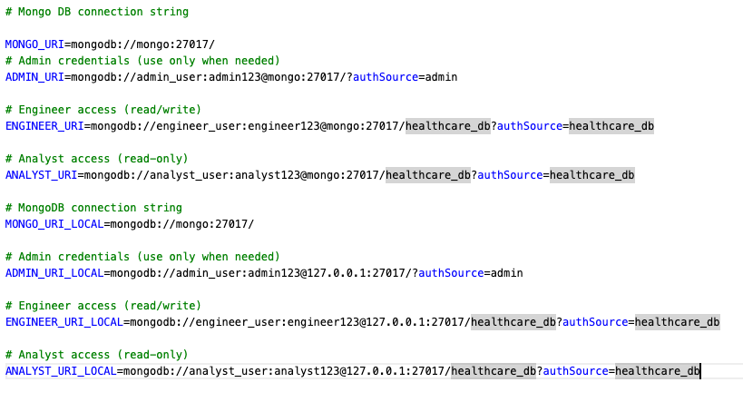
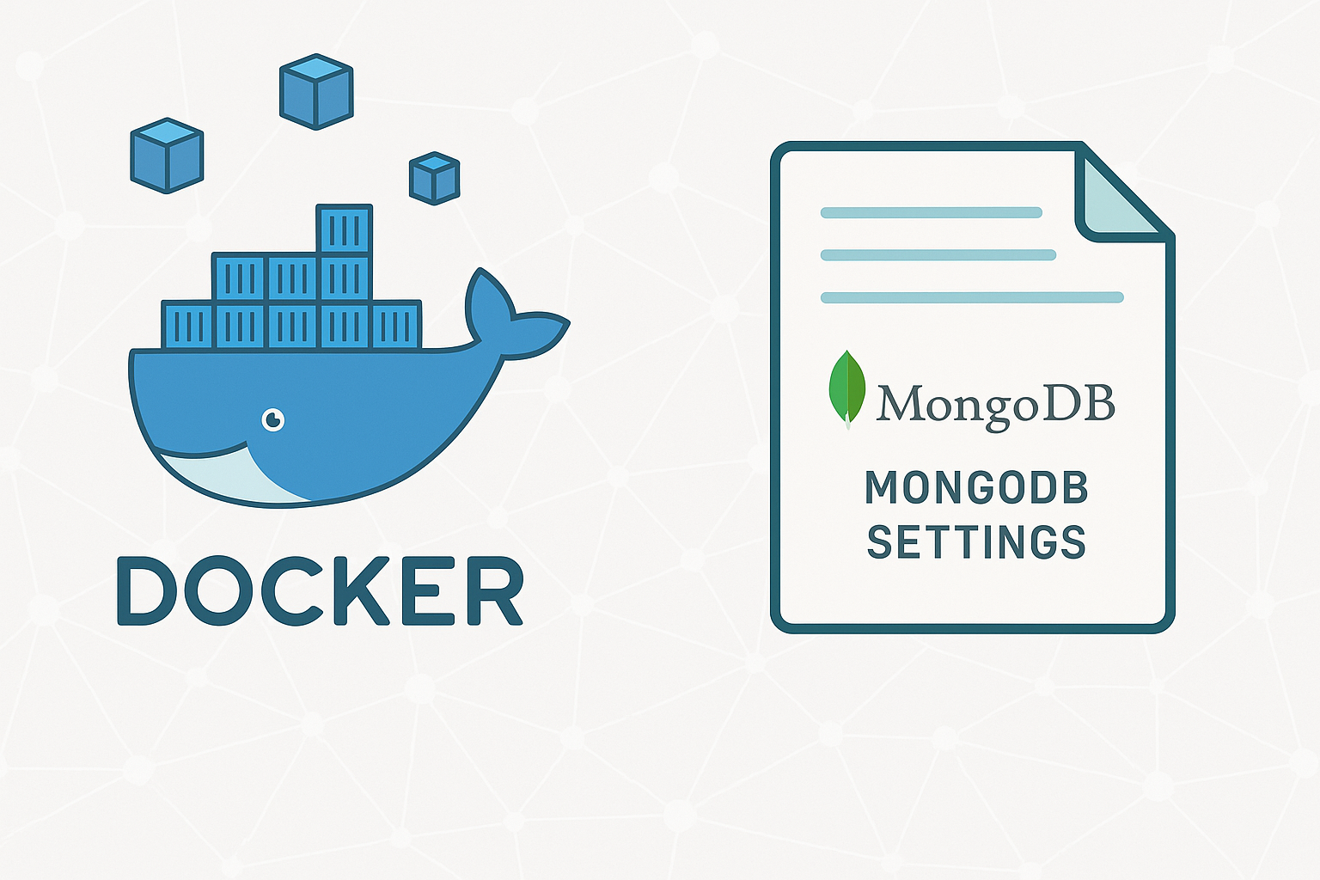
Fichier .env & rôles MongoDB
Afin de sécuriser les identifiants et séparer les rôles utilisateurs, un fichier .env centralise toutes les informations sensibles et permet une gestion claire des accès à la base.
Rôles MongoDB créés dans mongo_init.js :
admin_user → rôle userAdminAnyDatabase
engineer_user → rôle readWrite sur healthcare_db
analyst_user → rôle read sur healthcare_db
Bonnes pratiques mises en œuvre :
Le .env est ignoré dans .gitignore → non visible sur GitHub
Les scripts Python chargent les URI depuis dotenv → pas de hardcoding
Chaque rôle a un accès strictement limité à son périmètre
Extrait du .env :

Slide 12
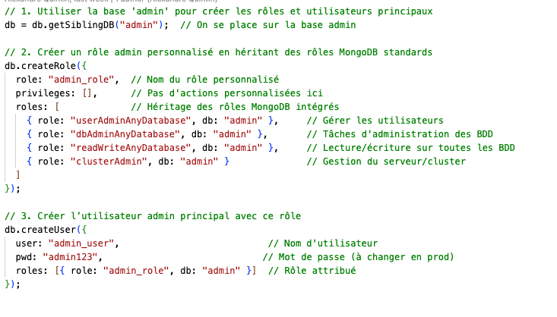
Création des rôles MongoDB
Pour assurer la sécurité et le cloisonnement des accès, trois utilisateurs avec des privilèges distincts ont été créés dans MongoDB via un script d’initialisation exécuté au démarrage du conteneur Docker.
Pourquoi cette approche ?
Automatisation de la sécurité au build Docker
Cloisonnement clair : chaque rôle a un accès restreint
Compatible avec les URI contenues dans le .env
Script mongo_init.js – Extrait :

Slide 13
Test de connexion & validation des accès MongoDB
Objectif de cette étape : S’assurer que la base MongoDB est bien accessible depuis l’environnement extérieur (hors conteneur) et que les rôles utilisateurs créés fonctionnent correctement.
Procédure suivie :
Utilisation d’un script Python dédié à la validation des connexions
Chargement des URI sécurisées depuis un fichier .env
Connexion testée avec le rôle admin
Vérification des bases visibles et des privilèges associés
Résultat attendu :
Affichage des bases accessibles via le rôle testé (admin, healthcare_db, local)
Confirmation que les rôles et permissions définis dans mongo_init.js sont fonctionnels
Diagnostic rapide si un rôle est mal configuré (erreurs d'authentification ou droits insuffisants)
Pourquoi c’est important :
Valide la robustesse de la sécurité mise en place
Garantit l’autonomie des différents profils utilisateurs
Représente un point clé avant d’ouvrir la base à d’autres services ou utilisateurs

Slide 14
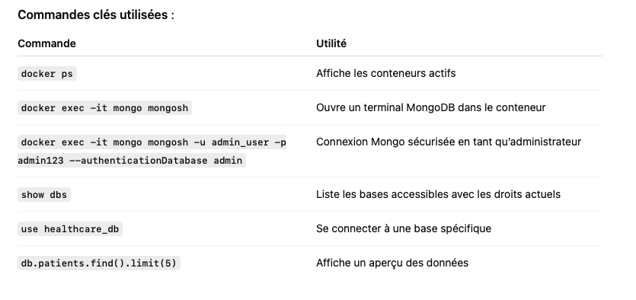
Accès terminal MongoDB & Docker : Commandes essentielles
Pendant le projet, plusieurs étapes nécessitent une connexion directe au conteneur MongoDB, que ce soit pour vérifier les bases, manipuler des collections, ou tester les rôles utilisateurs.
Pourquoi c’est important :
Permet une vérification manuelle rapide
Aide à déboguer les erreurs de permission ou de données
Essentiel dans les environnements Dockerisés pour garder le contrôle interne

Slide 15
Prévention des doublons & clés uniques
Problématique : Lors d’une migration de données volumineuses, le risque de doublons est élevé si l’on relance plusieurs fois le processus ou si les fichiers sources sont mal nettoyés.
Stratégie mise en place dans ce projet :
Nettoyage préliminaire dans cleaning.py :
Suppression des lignes dupliquées avec drop_duplicates()
Élimination des lignes avec valeurs nulles sur des champs critiques
Fichier final réduit de ~55 000 à 50 000 lignes uniques
Création d’un index unique dans MongoDB :
L’attribut patient_key a été identifié comme clé primaire
Utilisation d’un index unique dans la collection Mongo pour garantir l’unicité :
Cela empêche toute insertion en double même en cas de relance
Validation post-migration :
Vérification par requêtes manuelles dans mongosh
Log de migration analysé (migration.log) pour détecter d’éventuelles erreurs d’insertion
Résultat :
Aucune duplication détectée après migration
Processus idempotent : relancer le script ne crée pas de doublons

Slide 16
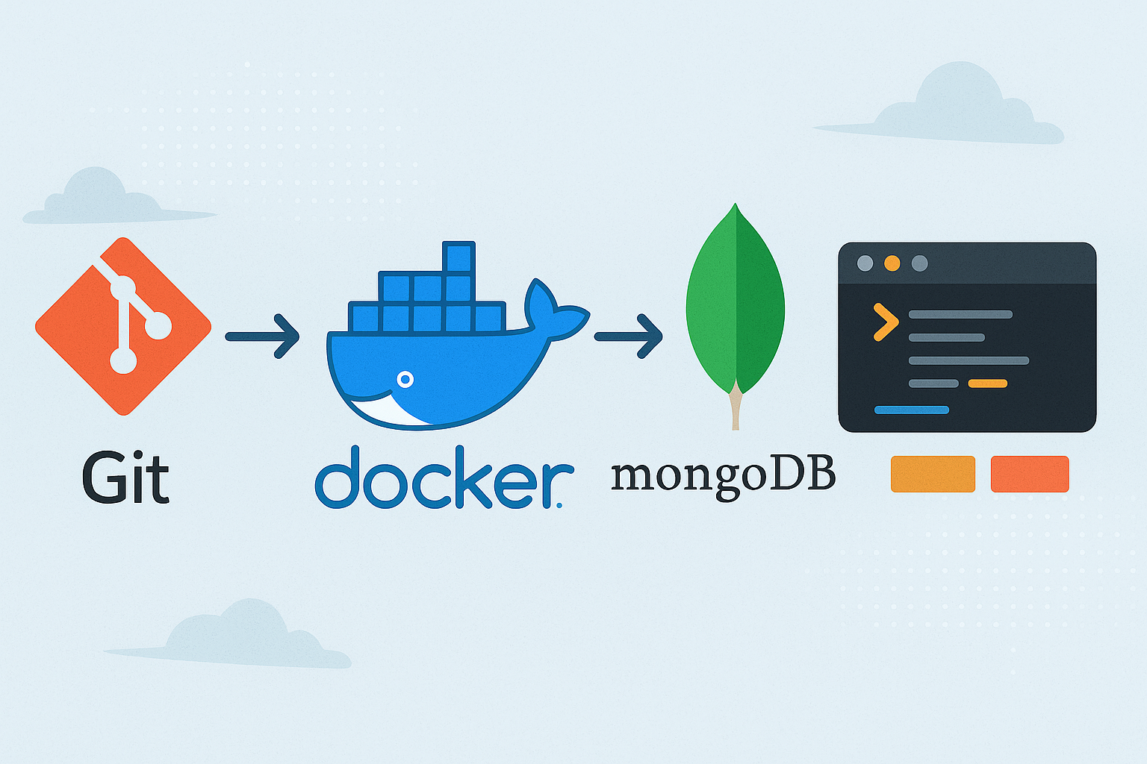
Étapes à suivre pour lancer le projet
Prérequis :
Avoir Git, Docker, Docker Compose et Python 3.10+ installés
Cloner le dépôt GitHub : git clone https://github.com/alexqtn/projet_5.git
Étapes à suivre :
Configurer l’environnement
Placer le fichier .env à la racine (non inclus dans GitHub)
Contient les URI de connexion pour les utilisateurs MongoDB
Lancer l’architecture Dockerisée
Depuis la racine du projet : docker compose up -d
Lance MongoDB avec les rôles définis via mongo_init.js
Nettoyer les données sources
Script de nettoyage (optionnel si déjà fait) : python3 scripts/cleaning.py
Produit un fichier cleaned_healthcare_dataset.csv
Migrer les données dans MongoDB
Script principal à exécuter : python3 scripts/migration.py
Connexion via ADMIN_URI pour insérer les données
Vérifier la connexion et l’état de la base
Test automatique : python3 scripts/test_connection.py
Accès manuel (ex : via terminal Docker) : docker exec -it mongo mongosh -u admin_user -p admin123 --authenticationDatabase admin

Slide 17
Logs de migration & validation
Journalisation automatique
Tous les événements liés à la migration sont enregistrés dans : logs/migration.log
Contenu typique du fichier log
Connexion réussie à la base MongoDB
Début et fin de la migration
Nombre total de documents insérés
Gestion des erreurs (format, duplicats…)
Utilité
Suivi précis des opérations réalisées
Aide au débogage en cas d’échec
Historique des traitements automatisés
Bonnes pratiques appliquées
Format lisible avec timestamps
Stockage dans un dossier dédié
Nettoyage ou archivage possible

Slide 18

Notebook de traitement (data_processing.ipynb)
Utilité du notebook
Analyser les données du fichier brut
Analyser les données après cleaning.py
Analyser les données après migration.py
Effectuer des vérifications statistiques ou visuelles
Réaliser des explorations rapides pour évaluer la qualité des données
Contenu principal du notebook
Chargement des données depuis MongoDB (via pymongo)
Aperçu des premières lignes : vérification du format
Statistiques descriptives (valeurs nulles, distributions…)
Détection d’anomalies ou outliers
Visualisations simples : histogrammes, courbes d’âge, etc.
Objectif
Fournir un outil rapide pour les analystes ou data scientists
Appuyer les conclusions du nettoyage
Faciliter les itérations futures

Slide 19
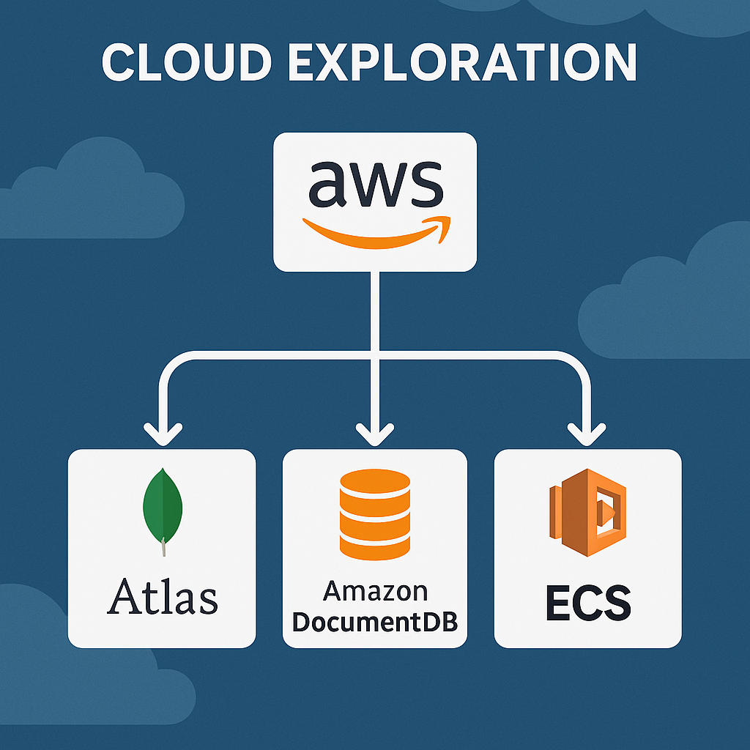
Extension Cloud : MongoDB sur AWS
Pourquoi envisager le Cloud ?
Scalabilité : gestion automatique des pics de charge
Haute disponibilité : tolérance aux pannes intégrée
Sécurité renforcée : chiffrement, contrôle des accès, surveillance
Accès distribué : depuis plusieurs zones géographiques
Maintenance simplifiée : backups, mises à jour, monitoring natif
Trois options principales sur AWS
1. MongoDB Atlas (SaaS - recommandé)
Service managé officiel par MongoDB Inc.
Configuration rapide, interface claire
Haute sécurité et gestion fine des rôles
Intégration avec AWS IAM, backups automatisés
2. Amazon DocumentDB (compatibilité MongoDB)
Service AWS inspiré de MongoDB
Moins compatible avec certaines fonctionnalités avancées
Intégration forte avec AWS (CloudWatch, IAM, etc.)
3. Déploiement Docker sur ECS/EC2
Contrôle total sur l’architecture
Plus complexe à maintenir
Nécessite des compétences DevOps
Choix recommandé
→ MongoDB Atlas, pour sa simplicité, sa conformité RGPD et sa rapidité de mise en œuvre
Documentation AWS

Slide 20
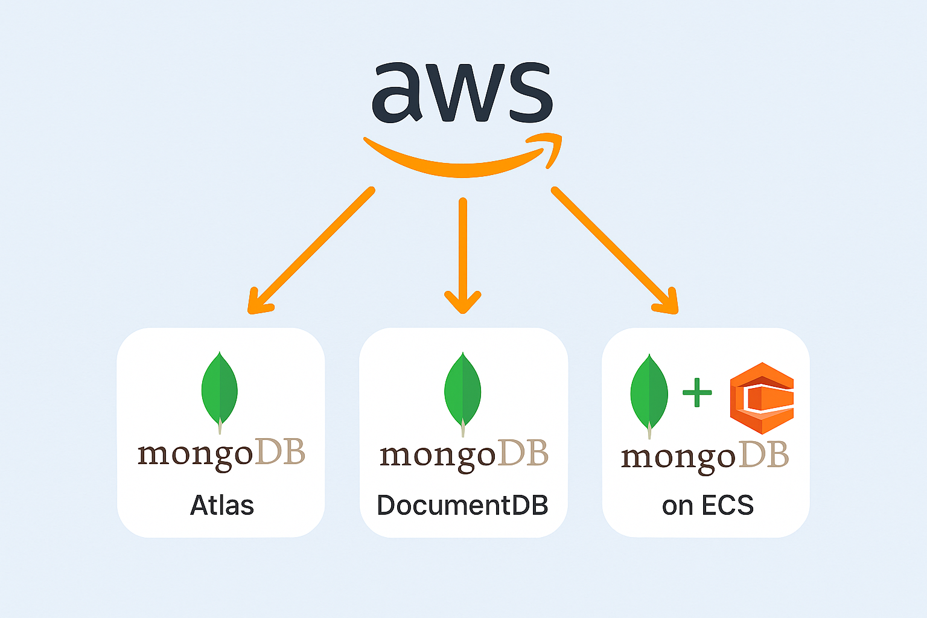
Roadmap Cloud & Automatisation CI/CD
Objectifs à moyen terme
Héberger le projet sur MongoDB Atlas
Déployer l’infrastructure sur AWS (ECS ou EC2) pour d’autres composants (API, traitements)
Mettre en place un pipeline d’intégration continue (CI) et de déploiement continu (CD)
Étapes prévues du déploiement cloud
Migration de MongoDB vers Atlas
Export des données existantes (ou réplication)
Configuration des accès et rôles
Test de performance et de sécurité
Dockerisation complète des composants
Conteneurisation de tous les scripts (Nettoyage, Migration, Notebook)
Organisation en services via Docker Compose
Déploiement sur AWS ECS (Elastic Container Service)
Infrastructure scalable, déploiement par service
Intégration avec d'autres services AWS (CloudWatch, IAM, VPC…)
Automatisation avec CI/CD
Utilisation de GitHub Actions ou GitLab CI
Étapes automatisées :
Linting & test des scripts
Build des conteneurs
Déploiement vers Atlas/ECS après validation

Slide 21

Bilan du projet & Perspectives
Ce qui a été accompli
Nettoyage et préparation de données médicales à grande échelle
Migration automatisée et sécurisée vers une base MongoDB conteneurisée
Séparation des rôles utilisateurs (admin, analyste, ingénieur) avec des URI distincts
Mise en place d’un environnement Docker prêt à l’emploi, reproductible et documenté
Prototype prêt à évoluer vers un déploiement cloud (MongoDB Atlas & AWS)
Compétences et apprentissages
Maîtrise de MongoDB, Docker, Python, Git, et des workflows de projet professionnels
Prise en compte des enjeux de sécurité, de confidentialité (RGPD) et de performance
Structuration d’un projet modulaire, évolutif et facilement déployable
Prochaines étapes
Déploiement cloud sur AWS & MongoDB Atlas
Intégration d’une interface utilisateur ou d’une API pour interrogation dynamique
Mise en place d’un pipeline CI/CD pour industrialiser le projet

